Slide 1
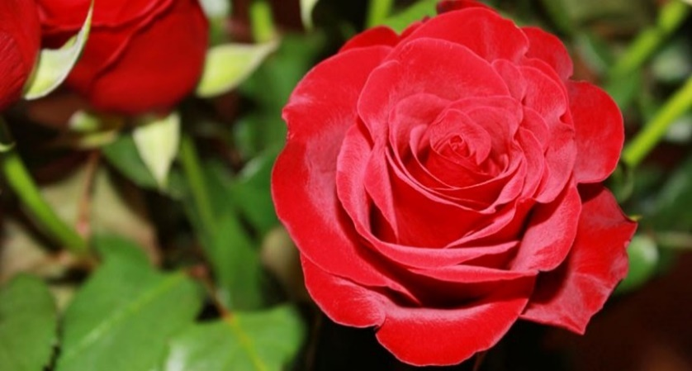
স্বাগতম

Slide 2
পরিচিতি
মোঃ জাহাংগীর হোসেন
সহকারী প্রধান শিক্ষক
সি. জে. এম হাই স্কুল
মোহরা,চান্দগাঁও, চট্রগ্রাম।
মোবাঃ০১৯১৩১৬৪৩০৭
ই-মেইলঃmdjahangirhoss ain6160@gmail.com
শ্রেণীঃ অষ্টম বিষয়ঃ বিজ্ঞান
অধ্যায়ঃদশম, পাঠঃ১১-১৩
সময়ঃ৪০ মিনিট

Slide 3
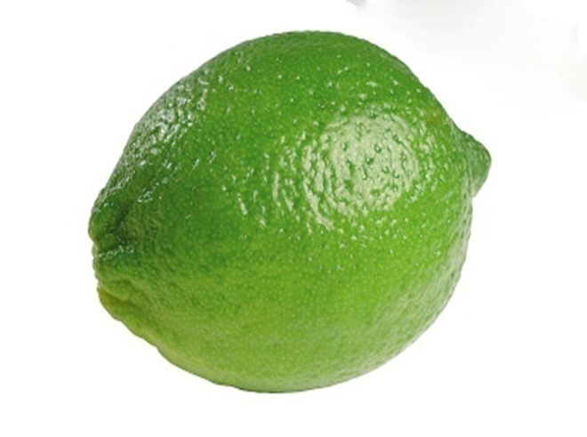
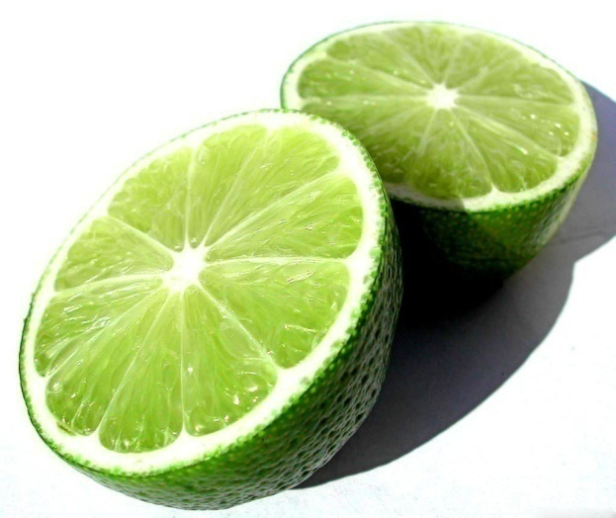
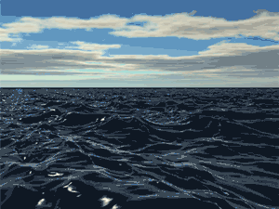
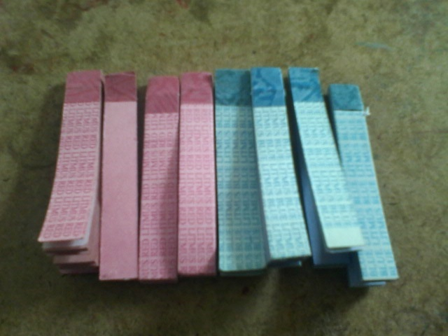
ছবিগুলো লক্ষ্য করঃ
লেবুর রসে থাকে…
চুনের পানি হলো…
সমুদ্রের পানিতে থাকে…
লিটমাস পেপার হলো…

Slide 4
আজকের পাঠ
অম্ল, ক্ষার ও লবণ শনাক্তকরণ

Slide 5
শিখনফল
এ পাঠ শেষে শিক্ষার্থীরা…
লবণ সম্পর্কে বর্ণনা করতে পারবে।
নির্দেশক দ্বারা লবণ সনাক্ত করতে পারবে।
বিভিন্ন প্রকার নির্যাস তৈরি করে অম্ল ও ক্ষারক সনাক্ত করতে পারবে।

Slide 6
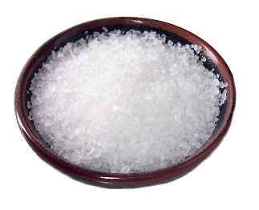
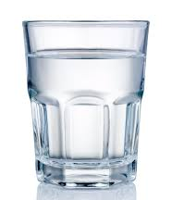
জোড়ায় কাজ
লবণ-পানির মিশ্রণ লিটমাস কাগজ দ্বারা পরীক্ষা করা
উপকরণ
লবণ
পানিসহ কাঁচের গ্লাস
লিটমাস কগজ
কর্মপদ্ধতি: একটি কাঁচের গ্লাসে পানি নিয়ে এক চামচ লবণ দিয়ে নাড়া দাও। এবার প্রথমে নীল লিটমাস কাগজ এবং পরে লাল লিটমাস কাগজ দ্রবণে ডুবাও। কী ঘটে পর্যবেক্ষণ করে খাতায় লিখ।

Slide 7
নিচের চিত্র দু’টি দেখ এবং তোমার পরিক্ষণের সঙ্গে তুলনা করঃ
লিটমাস কাগজ
লবণ-পানির দ্রবণ
নিচের ছকের সঙ্গে তোমার ছক মিলিয়ে নাও
পরীক্ষা নং | পর্যবেক্ষণ | সিদ্ধান্ত
১।
২।
লাল লিটমাসের রং পরিবর্তন হলো না।
লবণের দ্রবণ এসিড বা ক্ষারক নয়। নিরপেক্ষ পদার্থ।
নীল লিটমাসের রং পরিবর্তন হলো না।

Slide 8
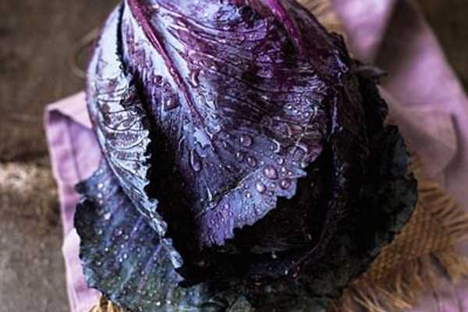
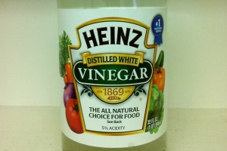
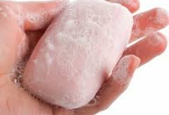
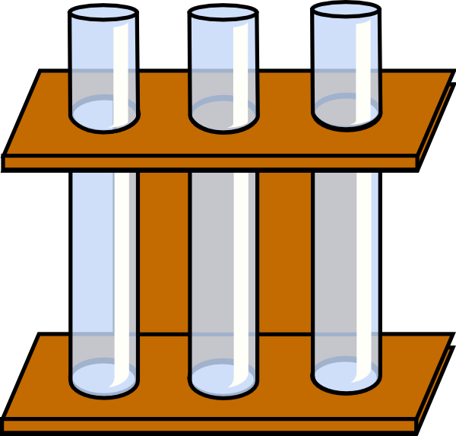
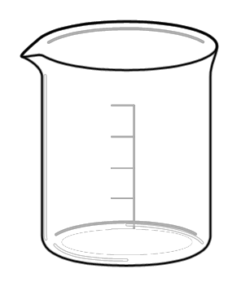
বেগুনি বাঁধাকপির নির্যাস দিয়ে অম্ল ও ক্ষারক শনাক্তকরণ।
প্রয়োজনীয় উপকরণ
বেগুনি বাঁধাকপি
ভিনেগার
সাবান
কপির নির্যাস
ভিনেগার
সাবান পানি
ড্রপার
বিকার
টেস্টটিউব

Slide 9
কর্মপদ্ধতি
একটি বিকারে বেগুনি বাঁধাকপির পাতা নিয়ে তাতে পরিমান মত পানি দিয়ে জ্বাল দাও। পানি অর্ধেক হলে ঠান্ডা করে ছেঁকে নাও। এবার কপির নির্যাস প্রথমে ভিনেগারে এবং পরে সাবন পানিতে যোগ করে পর্যবেক্ষণ খাতায় লিখ।
কপির নির্যাস
ভিনেগার
সাবান পানি

Slide 10
নিচের ভিডিওটি দেখ এবং তোমার পরীক্ষণের সাথে তুলনা কর।
তোমার পরীক্ষণের ফলাফল মিলিয়ে নাও।
নির্দেশক | পরীক্ষা | পর্যবেক্ষণ | সিদ্ধান্ত
বেগুনি বাঁধাকপির নির্যাস | ভিনেগারে
 | সাবান পানিতে

Slide 11
মূল্যায়ন
বহুনির্বাচনী প্রশ্ন
প্রশ্ন: ১
লবণ-পানির দ্রবণ হলো-
(ক) অম্ল
(খ) ক্ষারক
সঠিক উত্তর জানতে বৃত্তে ক্লিক করি
(গ) ক্ষার
(ঘ) নিরপেক্ষ
প্রশ্ন: ২
জবা ফুলের নির্যাস টক দইয়ে যোগ করায় -
i. দক দইয়ের বর্ণ লাল।
ii. জবা ফুলের নির্যাস ক্ষারক।
iii. এটি এক ধরণের অম্ল সনাক্তকরণ পরীক্ষা।
নিচের কোনটি সঠিক?
(ক) i
(খ) i, ii
সঠিক উত্তর জানতে বৃত্তে ক্লিক করি
(গ) i, iii
(ঘ) i, ii, iii

Slide 12
মূল্যায়ন
ক্ষার কী?
লবণ কী ?
নির্যাস কী ?
লাল লিটমাস কীভাবে তৈরি করা হয়?

Slide 13
গুরুত্বপূর্ণ শব্দসমূহ
অম্ল
ক্ষারক
ক্ষার
নির্দেশক
নীল লিটমাস
লাল লিটমাস

Slide 14
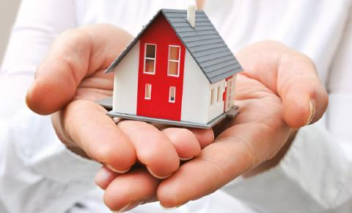
বাড়ীর কাজ
একটি ফুল ও একটি শবজির নির্যাশ তৈরি করে লেবুর রস ও সাবান পানির মধ্যে কোনটি অম্লীয় আর কোনটি ক্ষারকীয় তা পরীক্ষা করে পর্যবেক্ষণ ছকে লিখ।

Slide 15
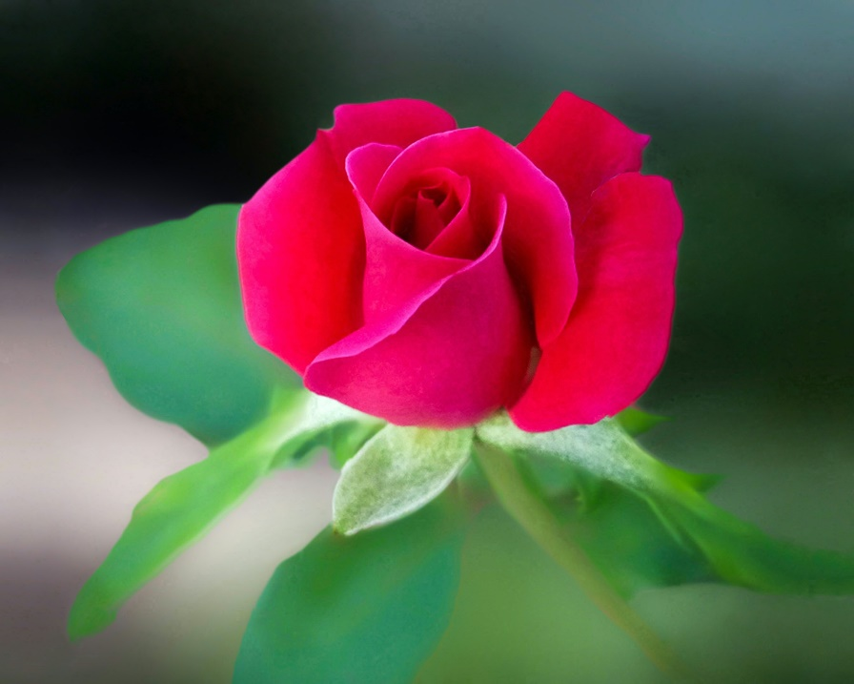
ধন্যবাদ

